Slide 1
HospodÁrsky klub SR
Čínsky zázrak-nezázrak:
Hodvábna cesta 21. storočia, 1. časť
Palfyho palác 47
Bratislava
13. októbra 2023 o 14:0 hod.

Slide 2
AKTUÁLNE ÚDALOSTI

Slide 3
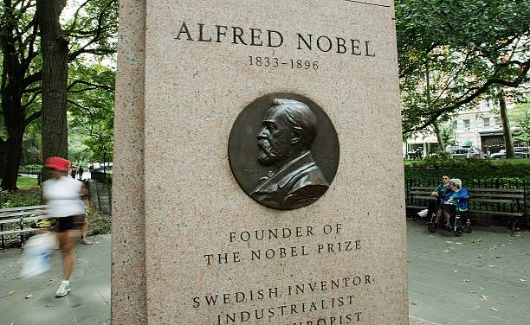
Nobelové ceny

Slide 4
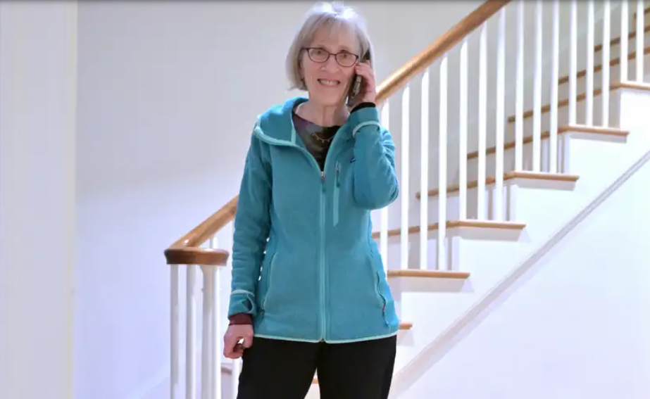
Claudia Goldin - 2023

Slide 5
Antonio Guterres generálny tajomník OSN
„The five pillars of the Belt and Road Initiative are intrinsically linked to the 17 Sustainable Development Goals and the world will benefit from a Belt and Road Initiative that accelerates efforts to achievethe Sustainable Development Goals“
The second Belt Road Forum, 27.apríla 2019

Slide 6
Aký bol historický vývoj

Slide 7
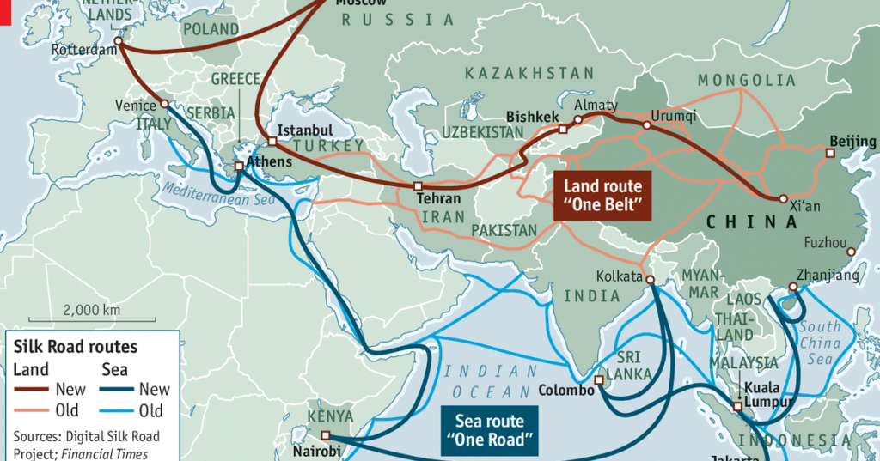
Pôvodná a nová hodvábna cesta

Slide 8
Päť základných pilierov
Vzájomná koordinácia
Vzájomné prepojenie
Obchod bez bariér
Finančná integrácia
Vzájomná výmena ľudí

Slide 9
Nová hodvábna cesta

Slide 10
Aký bol vývoj jednotlivých projektov ?

Slide 11
Vytvorenie 6 koridorov
Euroazijský – medzi Čínou a Európou
Čínsko - Pakistanský koridor
Koridor medzi Čínou, Mongolskom a Ruskom
Koridor v rámci Indočíny
Koridor medzi Čínou, Indiou a Majmarom
Koridor medzi Bangladešom, Čínou, indiou a Majmarom

Slide 12
Aký je stav v súčasnosti ?

Slide 13
3. Fórum Hodvábnej cesty
Vzájomné prepojenie
Zelená ekonomika
Digitálna ekonomika
+
Prepojenie obchodu
Vzájomné prepojenie medzi ľuďmi
Čistá hodvábna cesta
Regionálna spolupráca - BRICS
Námorná spolupráca
Konferencia pre riaditeľov spoločnosti na celom svete

Slide 14
Aký môže mať vplyv na multipolárny systém

Slide 15
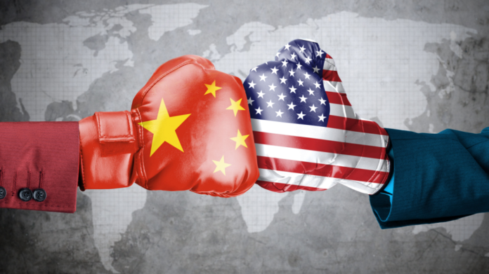
Dvaja silní konkurenti

Slide 16
Nová stratégia Číny
Zvýšiť svetovú bezpečnosť a zabezpečiť mier a stabilitu
Zlepšiť riadenie vo svete a podpora udržateľného rozvoja
Podpora ľudských práv vo svete a podporiť vzájomnú výmenu ľudí a pokrok
Vytvoriť rámec pre budúcnosť
Posilniť základnú úlohu OSN a pokračovať v reforme riadenia vo svete

Slide 17
Záver
10 rokov fungovania hodvábnej cesty
Zmena podmienok
Systémové šoky
Geopolitické napätie
Fragmentácia svetovej ekonomiky
Výrazné spomalenie svetového HDP
Neistota budúceho vývoja.

Slide 18
Ďakujem za Vašu pozornosť

